Slide 1
数据结构 Data Structure
岑志松
zscen@zqu.edu.cn

Slide 2
课程目标
加深对C/C++语言的掌握和运用，进一步加强程序设计能力。
学会分析研究计算机加工的数据对象的特性，选择适当的数据结构以及相应的算法。
初步掌握算法的时间分析和空间分析。
通过上机实验，锻炼动手能力，培养解决实际问题的能力。

Slide 3
课程内容
由于课时限制，只讲述教材的部分内容
第5、10章不讲
带*的内容可能不讲，讲了也不考
根据课程进度，部分内容可能不讲

Slide 4
参考书籍
《数据结构》算法实现及解析
  高一凡，西安电子科技大学出版社
  与严蔚敏的《数据结构(C语言版)》配套
《数据结构,算法与应用—C++语言描述》
  汪诗林 孙晓东 等译，机械工业出版社

Slide 5
第一章 绪论

Slide 6
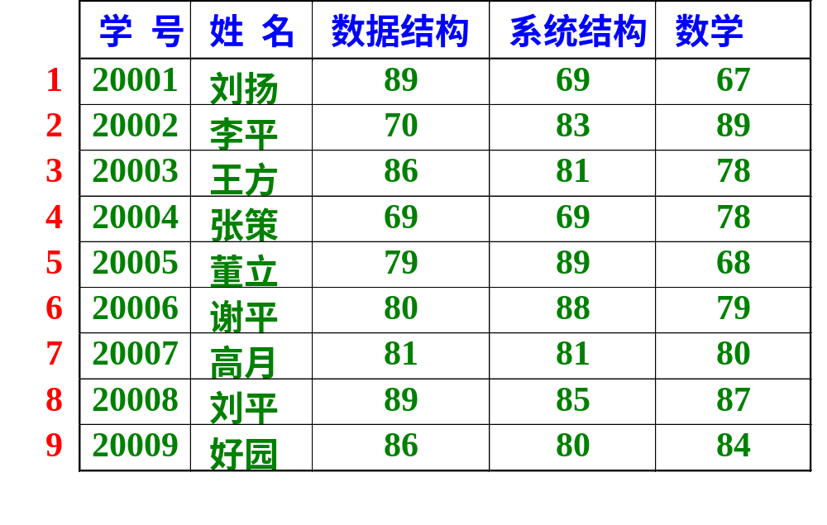
什么是数据结构
学生成绩表格

Slide 7
文件系统(UNIX)
/ root
bin
lib
user
etc
math
ds
sw
yin
tao
xie
Queue.cpp
Stack.cpp
Tree.cpp

Slide 8
迷宫问题
  在迷宫中,每走到一处,接下来可走的通路有三条。
  若将从迷宫入口处到出口的过程中所有可能的通路都画出来,则可以得到一棵倒长的”树”.
  ”树根”是迷宫入口,”树叶”是出口或死路.

Slide 9
入口
死路
死路
死路
死路
死路
死路
死路
死路
死路
死路
死路
死路
死路
死路
出口

Slide 10
上述这类非数值计算问题的数学模型不是数学方程，而是树、表和图之类的数据结构。
在应用程序中涉及到各种各样的数据，如何在计算机中组织、存储、传递数据？
需要讨论它们的归类及它们之间的关系，从而建立相应的数据结构，依此实现软件功能。
从广义上讲，数据结构描述【现实世界实体的数学模型及其上的操作】在计算机中的表示和实现。

Slide 11
基本概念
数据data
  可以被计算机识别、存储和加工处理的符号的集合
  是计算机操作的对象的总称
  是信息的载体。
  可划分为:数值型数据和非数值型数据
例如
  数值计算程序处理的数据是：实数或整数
  编译程序处理的数据是：源文件
  图像处理程序处理的数据是：图像
  …

Slide 12
数据元素data element
  组成数据的基本单位。
  是数据集合中的一个“个体”。
  又称元素、记录、结点或者顶点。
  一个数据元素可由若干个数据项组成。
数据项data item
  数据元素由数据项组成。
  是数据结构中讨论的最小单位。
  又称域、字段。

Slide 13
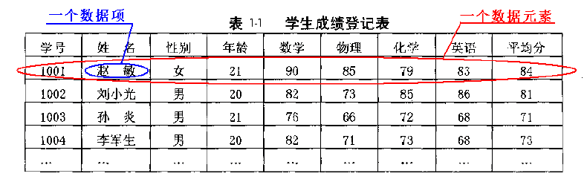
  一行表示一个结点（数据元素），每个结点由学号、姓名、性别等九个域（数据项）组成。

Slide 14
数据对象data object
  数据的子集。
  具有相同性质的数据成员（数据元素）的集合。
    整数数据对象 N = { 0, ±1, ±2, … }
    字符数据对象 C = { ‘A’, ‘B’, …, ‘Z’}
数据结构data structure
  相互之间存在着某种关系的数据元素的集合。
  依据视点的不同, 分逻辑结构和物理结构。

Slide 15
逻辑结构
  从解决问题的需要出发，为实现必要的功能所建立的数据结构，它属于用户的视图，是面向对象的。
物理结构，也叫存储结构
  指数据该如何在计算机中存放，是数据逻辑结构的物理存储方式，是属于具体实现的视图，是面向计算机的。
物理结构是逻辑结构的存储映象

Slide 16
数据的逻辑结构，可形式表示为二元组：
Data_Structure = ( D, R )
  其中 D 是数据元素的有限集合
  R是 D上的关系的有限集合
例子
  L = ( D, R )
  D = { a₀, a₁, a₂ } R = { r }
  r = { ( a₀, a₁ ), ( a₀, a₂ ) }

Slide 17
设L=( D, R )是一个逻辑结构，R={ r }，
  若a, b∈D，且关系( a, b )∈r，则：
    称 a 是 b 的 前趋结点，
    称 b 是 a 的 后继结点，
    称 a 和 b 是 相邻结点，
  若不存在x∈D,使( x, a )∈r，则称a为始结点
  若不存在x∈D,使( b, x )∈r，则称b为终结点
  既非始结点又非终结点的结点被称为内结点

Slide 18
数据的逻辑结构
  集合结构
  线性结构
  树形结构
  图状结构

Slide 19
例:田径赛的时间安排问题
  任一选手所选中的项目中应该两两有边相连
  任一两个有边相连的顶点颜色（时间）不能相同。
姓名 | 项目1 | 项目2 | 项目3
丁1 | 跳高 | 跳远 | 100M
马2 | 标枪 | 铅球
张3 | 标枪 | 100M | 200M
李4 | 铅球 | 200M | 跳高
王5 | 跳远 | 200M
跳高
跳远
100M
200M
铅球
标枪

Slide 20
逻辑结构
  线性结构
    结构中有且仅有一个始结点和一个终结点，每个内结点有且仅有一个前趋结点和一个后继结点。
    线性表
  非线性结构
    结构中的结点可能有多个前趋结点和多个后继结点。
    树、图(或网络)

Slide 21
数据的存储 (物理)结构
  “数据元素”的映象
  “关系”的映象
数据元素的映象方法
  用二进制位(bit)的位串表示数据元素
  数值(321)₁₀ = (101000001)₂
  字符 A = (001000001)₂

Slide 22
关系的映象方法
  顺序映象
    以相对的存储位置表示后继关系
    顺序存储结构
    存储结构只含数据元素本身的信息，无附加信息
x y

Slide 23
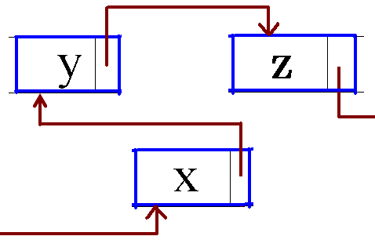
  链式映象
    以附加信息(指针)表示后继关系
    链式存储结构
    链式映象中，存储结构除数据元素本身信息外，需要附加信息指示下一个结点的存储位置

Slide 24
数据类型data type
  在用高级程序语言编写的程序中，必须对程序中出现的每个变量、常量或表达式，明确说明它们所属的数据类型。
不同类型的变量，
  能取的值的范围不同，
  能进行的操作不同。
数据类型是一个值的集合和定义在此集合上的 一组操作的总称。

Slide 25
*抽象数据类型
抽象数据类型Abstract Data Type
  是指一个数学模型以及定义在此数学模型上的一组操作。
抽象数据类型的特征
  数据抽象
    用抽象数据类型描述程序处理的实体时，强调的是其本质的特征、其所能完成的功能以及它和外部用户的接口。
  数据封装
    将实体的外部特性和其内部实现细节分离，并且对外部用户隐藏其内部实现细节。

Slide 26
ADT Name is
Data
构成该抽象类型所必须的基本数据项
Operations
构造函数（声明一个该类型的对象时，对基本数据项进行初始化）
Initial Values： 赋给基本数据项的值
Process： 初始化对象
操作1
Input： 操作1要求用户输入的值
Preconditions： 系统执行操作1前数据所需的状态
Process： 对数据执行操作1
Output： 操作1结束后返回的数据
Postconditions：执行操作1后数据的状态
操作2
...
操作n
...
end ADT Name
抽象数据类型的描述

Slide 27
*抽象数据类型的表示和实现
抽象数据类型可以通过固有数据类型(高级编程语言中已实现的数据类型)来实现
  抽象数据类型 类 class
  数据对象 数据成员
  基本操作 成员函数(方法)
  在C++中，类的成分(数据成员和成员函数)可以有三种访问级别
    Private 私有成分（只允许类的成员函数进行访问）
    protected 保护成分（只允许类的成员函数及其子孙类进行访问）
    public 公有成分（允许类的成员函数、类的实例及其子孙类、子孙类的实例进行访问）

Slide 28
算法和算法分析
算法
  能够解决某类问题的由若干指令组成的有限序列。
  一个算法可以用自然语言、程序设计语言或专门设计的伪语言描述。
算法必须满足五个特性：
  （1）有穷性
    任何一条指令都只能执行有限次，换句话说，算法必须在执行有限步后结束。
  （2）确定性
    算法中每条指令的含义必须明确，不允许有二义性，对于相同的输入只能得出相同的输出。

Slide 29
  （3）可行性
    算法中的所有操作都必须足够基本，都可以通过已经实现的基本操作运算有限次实现
  （4）输入
    一个算法可以有0个或多个输入数据，这些输入数据取自确定的对象集合。
  （5）输出
    算法有1个或多个输出，这些输出是同输入有某个特定关系的量。

Slide 30
算法的设计原则：
  正确性
    对于一切合法的输入数据，该算法经过有限时间（算法意义上的有限）的执行都能产生正确（或者说满足规格说明要求）的结果。
    目前不存在证明算法正确性的形式化方法
  可读性
    可读性好的算法有助于设计者和他人阅读、理解、修改和重用。晦涩难读的程序易于隐藏较多错误。
  健壮性(鲁棒性)
    当输入数据非法时，能适当地作出合适的反应。

Slide 31
  高效率与低存储量需求
    通常，效率指的是算法执行时间；存储量指的是算法执行过程中所需的最大存储空间。两者都与问题的规模有关。
算法正确性的四个层次
  1程序中不含语法错误；
  2程序对于几组输入数据能够得出满足要求的结果；
  3程序对于精心选择的、典型、苛刻且带有刁难性的几组输入数据能够得出满足要求的结果；
  4程序对于一切合法的输入数据都能得出满足要求的结果；

Slide 32
算法效率的衡量方法和准则
  两种方法
  事后统计法
    必须执行程序
    其它因素掩盖算法本质
  事前分析估算法

Slide 33
和算法执行时间相关的因素：
  算法选用的策略
  编写程序的语言
  编译程序产生的机器代码的质量
  计算机执行指令的速度
  问题的规模
用绝对的时间单位衡量算法效率不合适

Slide 34
求解同样一个问题可能会有许多不同的算法，如何评价这些算法的好坏呢？
  首先算法必须是正确的。此外，
  算法易于理解，易于编程（在计算机上实现），易于调试。
  要求算法高效，节省时间与空间。

Slide 35
一个算法运行所需的时间的长短、空间的大小具有非常重要的意义。
  时间和空间相互之间有一种制约关系，何者为重需视具体情况而定。
算法高效与算法易理解、易编程之间也有一种制约关系。
  对反复运行的算法，首先考虑的是高效性，
  偶尔运行的算法，则需突出算法易理解和易编程。

Slide 36
我们重点考虑时间因素。
  一个算法所耗费的时间，应该是该算法中每条语句的执行时间之和，
  每条语句的执行时间又是该语句的执行次数（频度）与该语句执行一次所需时间的乘积。
我们假定，每条语句一次执行的时间都是相同的，为单位时间。这样我们对时间的分析就可以独立于软硬件系统。

Slide 37
我们将算法求解问题的输入量称为问题的规模，用一个整数n来表示，一个算法的时间复杂度是该算法的时间耗费，
  一般来说,时间复杂度是问题规模的函数 T(n)
当问题的规模n 趋于无穷大时，把时间复杂度T( n )的数量级（阶）称为算法的渐进时间复杂度（有时简称为时间复杂度）

Slide 38
严格的数学定义为：
  若T(n) 和 f(n) 是定义在正整数集合上的两个函数，
  当存在两个正的乘数c和n₀时，使得对所有的n>=n₀，都有T(n)<=c×f(n)成立，则T(n)=O(f(n))
  这时，称T(n)的时间复杂度为f(n)数量级。

Slide 39
算法运行所需要的时间与两个因素有关：
  1、问题实例的大小n；
  2、实例的具体情况
算法分析
  1、假定每条语句的执行时间为单位时间。算法的时间复杂度是该算法中所有语句的执行频度之和。

Slide 40
  例：求两个方阵的乘积 C＝A*B
    void mult(int a[][n], int b[][n], int(&c)[n][n] ) {
    int i, j, k;
    // 以二维数组存储矩阵元素，c 为 a 和 b 的乘积
    for (i=0; i<n; ++i)
    for (j=0; j<n; ++j) {
    c[i][j] = 0;
    for (k=0; k<n; ++k)
    c[i][j] += a[i][k]*b[k][j];
    } //for
    } //mult
  T(n) = 2n³+3n²+2n+1 = O(n³)

Slide 41
  2、一般情况下，
    对步进循环语句只考虑循环体语句的执行次数，而忽略该语句中步长加一、终值判别、循环转移等成份。
    因此，当有若干个循环语句时，算法的时间复杂度是由嵌套层数最多的循环语句中最内层语句的频度所决定的。

Slide 42
  例：
    x=0; y=0;
    for (k=1; k<=n; k++)
    x++;
    for (i=1; i<=n; i++)
    for (j=1; j<=n; j++)
    y++;
  T(n) = O(n²)

Slide 43
  3、选择结构，如 if 语句的执行时间，取决于then 子句、else 子句耗时较多的部分
  4、如果算法的执行时间是一个与问题规模n无关的常数，则算法的时间复杂度为常数阶，记作T(n)=O(1)。
    例：
    temp = i;
    i = j;
    j = temp;

Slide 44
  5、很多算法的时间复杂度不仅与问题的规模有关，而且还与它所处理的数据集的状态有关。通常是根据可能出现的最坏情况估计出算法的最坏时间复杂度。
    例：
    i=n-1;
    while ( i>=0 && A[i]!=k ))
    i--;
    return i; //在数组A中找值为k的元素的下标
    此问题不仅与规模 n 有关，而且与数组A中各元素的取值有关。
    最坏情况T(n) = O(n)

Slide 45
    例：
    int fact(int n)
    {
    if (n <= 1) return 1;
    else return (n*fact(n-1)); //递归
    }
    设 fact 的运行时间函数为T(n)，则有
    T(n)=O(1)+T(n-1)
    =O(1)+O(1)+T(n-2)
    ...
    =(n-1)×O(1)+T(1)
    =n×O(1) = O(n)

Slide 46

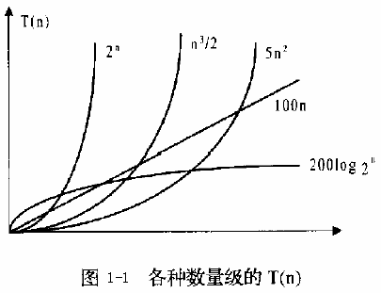
算法分类：
  (按数量级递增排序)
  常量阶 O(1)
  对数阶 O(log₂n)
  线性阶 O(n)
  线性对数阶O(nlog₂n)
  多项式阶O(n^{m})
  指数阶 O(2^{n})

Slide 47
算法的后期测试
  在算法中的某些部位插装时间函数，测定算法完成某一功能所花费的时间
  算法性能测量.cpp

Slide 48
类似于算法的时间复杂度，空间复杂度度量算法所需存储空间，记做：
S(n) = O( f (n) )
算法所需存储空间包括：
  输入数据所占空间
  程序本身所占空间
  辅助变量所占空间

Slide 49
若输入数据所占空间只取决于问题本身，和算法无关，则只需要分析除输入和程序之外的辅助变量所占额外空间。
若所需额外空间相对于输入数据量来说是常数，则称此算法为就地工作。
若所需存储量依赖于特定的输入，则通常按最坏情况考虑。

Slide 50
作业p32
1. (2)(3)(4)(5)
2.
3.
4.
6.

